Slide 1
도 담

Slide 2
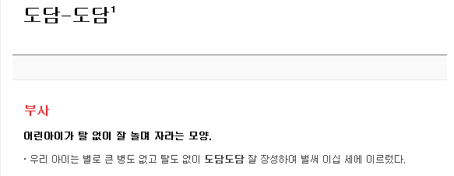
도 담
건강하게 자라나라는 뜻으로
어린애가 탈 없이 잘 자라는 모양 을 나타내는 도담도담 에서 따온 이름.

Slide 3
목차
개발환경
기술
주요기능
사이트 맵
메인 화면
시연
Q&A

Slide 4
개발 환경

Slide 5
개발 환경
Tool : Spring Tool Suit, Maven
Language : Java7.0, 서블릿3.0/jsp, HTML5/CSS3,javascript/Ajax,
Frame Work : mybatis3.1, Spring3.1, jQuery, jQuery Mobile, tiles
Data Base : Oracle 11g
Server : Apache Tomcat7.0

Slide 6
프로젝트 기간

Slide 7
프로젝트기간
 | 1주 (12/09~12/13) |  |  |  |  | 2주 (12/16~12/20) |  |  |  |  | 3주 (12/23~12/27) |  |  |  |  | 4주 (12/30~01/3) |  |  |  |  | 5주 (01/6~01/10)
 | 09 | 10 | 11 | 12 | 13 | 16 | 17 | 18 | 19 | 20 | 23 | 24 | 25 | 26 | 27 | 30 | 31 | 01 | 02 | 03 | 06 | 07 | 08 | 09 | 10
요구분석
스토리 보드
사전조사
DB설계
회원
건강뉴스 (검색API)
운동방법 (동영상)
다이어리
매장/공원 (지도API)
게시판
팁& 노하우
자유게시판
성공후기
고객센터
관리자
기획
웹 개발
웹 관리자 개발
모바일 앱 개발

Slide 8
테이블 설계

Slide 9
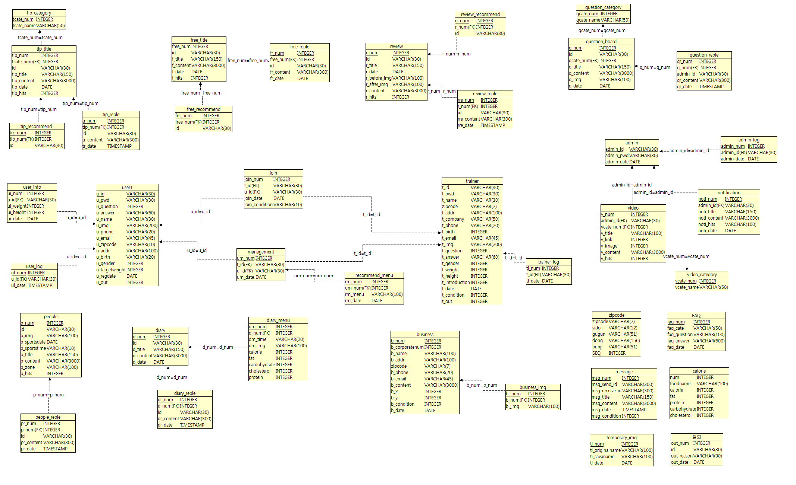
테이블 ERD

Slide 10
주요 기능

Slide 11
주요 기능
Open API
건강 뉴스 정보 제공
헬스장/공원 구글맵 위치 제공
동적 생성 및 미리보기 기능
Ajax를 사용한 이미지 미리보기
다이어리 식단 추가 및 이미지 추가 동적으로 구현
SmartEditor이용한 폰트와 크기 조절기능
회원과 트레이너 매칭
웹
트레이너와 회원간의 1:N관계를 위한 Join기능
Join을 통해 담당회원에게 정보제공
유저간의 쪽지기능
유저간 정보공유를 위한 쪽지기능
Mail 인증기능
Mail 인증을 이용한 비밀번호 찾기 기능

Slide 12
주요 기능
회원 및 트레이너 관리
회원 및 트레이너 목록(정상회원, 탈퇴회원)
로그인 기록
회원 로그인 기록
트레이너 로그인 기록
웹
관리자
관리자 편의성 제공
체크박스를 이용한 다수 탈퇴처리 기능
게시판 관리
전체적인 게시판 관리(글쓰기, 수정, 삭제)
통계
회원/트레이너 통계관리
(성별, 연령별, 탈퇴사유)

Slide 13
주요 기능
jQuery 모바일 기술
페이지 이동 비동기 처리
모바일
웹
자동 해상도조절
해상도 자동 조절로 인한 화면 맞춤
웹과 모바일웹 연동
모바일 웹에서 추가된 내용도 웹에서
볼수있도록 기능 구현

Slide 14
사이트 맵

Slide 15
웹
0. 메인 화면
1.건강정보
2.다이어리
3.헬스장/공원찾기
4.피플
5.커뮤니티
6.고객센터
1_1.건강뉴스
3_1.헬스장
4_1.유저
5_1.자유게시판
6_1.공지사항
1_2.운동방법
3_2.공원
4_2.트레이너
5_2.팁&노하우
6_2.FAQ
5_3.성공후기
6_3.1:1문의
6_4.개인정보취급방침
7.회원 마이페이지
7_1.내정보
7_2.담당트레이너
7_3.회원탈퇴
8.트레이너 마이페이지
8_1.내정보
8_2.헬스장
8_3.관리유저
8_4.신청유저
8_5회원탈퇴.
9.회원가입
9_1.회원/트레이너
9_2.정보입력
9_3.약관동의
9_4.가입완료
글로벌 메뉴 (로그인전) | 로그인 | 회원가입 | 아이디/비밀번호 찾기 | 고객센터 | - | -
글로벌 메뉴 (로그인후) | 로그아웃 | 쪽지함 | 마이페이지 | 고객센터 | - | -
9.푸터 메뉴 | 9_1.회사소개 | 9_2.이용약관 | 9_3.개인정보취급정책 | 9_4.고객센터 | - | -

Slide 16
웹 관리자
0. 메인 화면
1.회원
2.트레이너
3.헬스장
4.게시판
5.고객센터
6.통계
1_1.회원 목록
5_1.트레이너 목록
3_1.헬스장 목록
4_1.운동방법
5_1공지사항
6_1.전체
1_2.로그인 기록
5_2 트레이너 신청
3_2.헬스장 신청
4_2.자유게시판
5_2.FAQ
6_2.회원
5_3. 로그인 기록
4_1.팁&노하우
5_3.Q&A
6_3.트레이너
4_2.성공후기

Slide 17
모바일 웹
0. 메인 화면
1.건강정보
2.다이어리
3.헬스장/공원찾기
4.피플
5.커뮤니티
6.고객센터
1_1.건강뉴스
3_1.헬스장
4_1.유저
5_1.자유게시판
6_1.공지사항
1_2.운동방법
3_2.공원
4_2.트레이너
5_2.팁&노하우
6_2.FAQ
5_3.성공후기
6_4.개인정보취급방침
7.마이페이지
7_1.내정보
7_2.회원탈퇴
9.회원가입
9_1.회원가입약관
9_2.정보입력
9_3.실명확인
9_4.가입완료
글로벌 메뉴 (로그인전) | 로그인 | 회원가입 | 고객센터 | - | - | -
글로벌 메뉴 (로그인후) | 로그아웃 | 쪽지함 | 고객센터 | - | - | -
9.푸터 메뉴 | 9_1.회사소개 | 9_2.이용약관 | 9_3.개인정보취급정책 | 9_4.고객센터 | - | -

Slide 18
메인 화면

Slide 19
웹
웹 관리자
모바일 웹

Slide 20
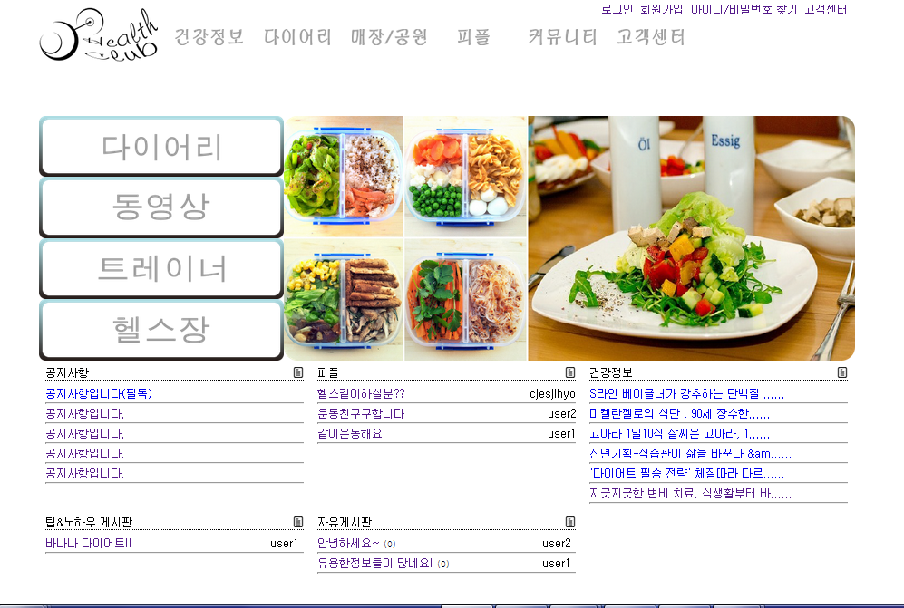
웹

Slide 21
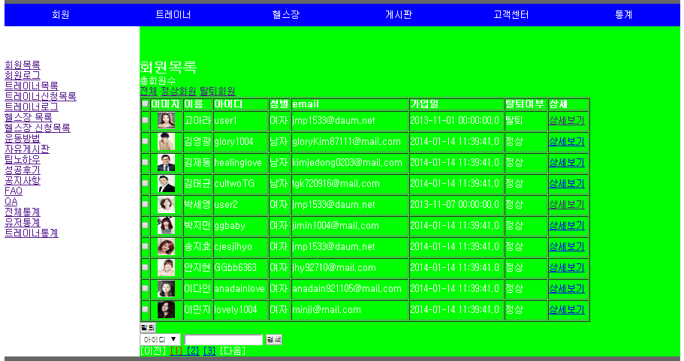
웹관리자

Slide 22
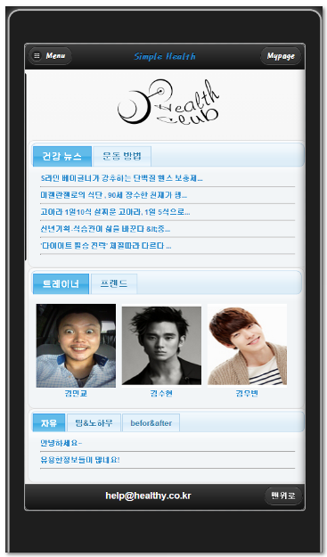
모바일웹

Slide 23
시 연

Slide 24
Q & A

